Slide 1
Kielitietoinen TUVA
TUVA-info 12.2.2024

Slide 2
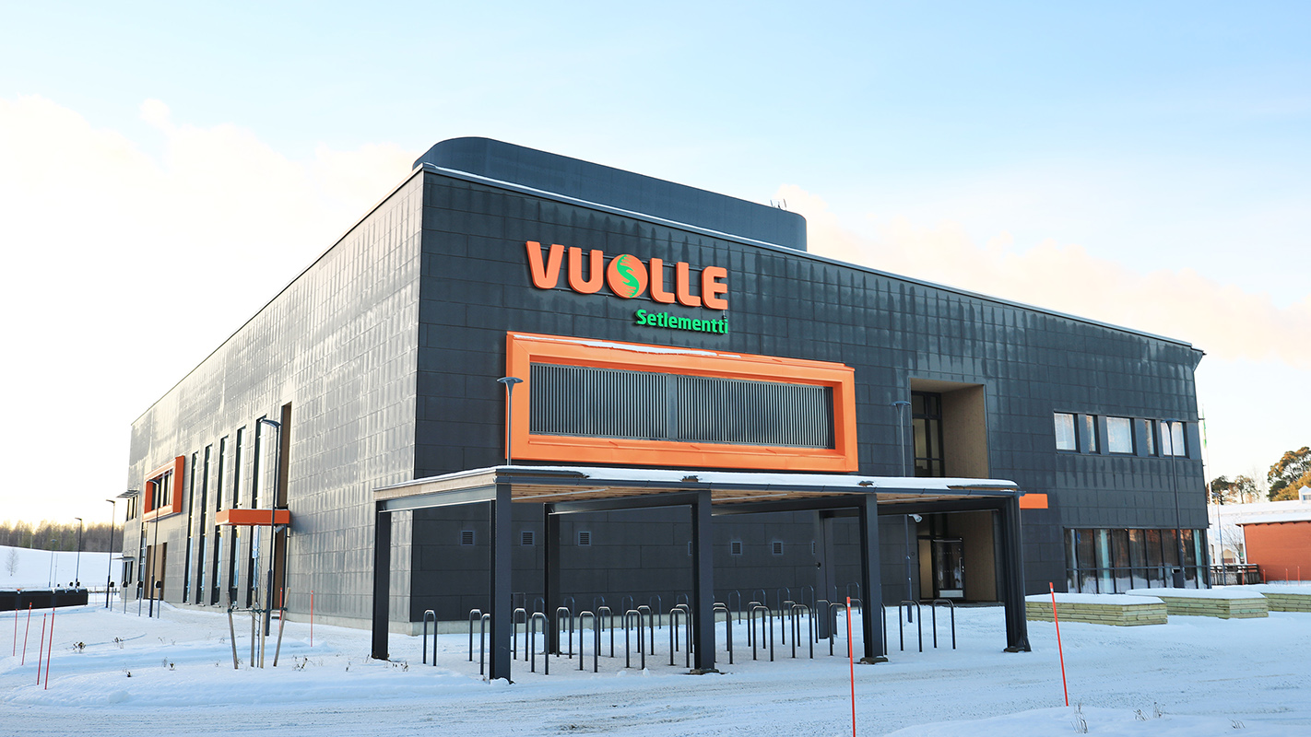
Vuolle-opisto
Vuolle-opisto on Vuolle Setlementti ry:n ylläpitämä opisto Heinäpäässä
Opisto tarjoaa sekä kansalaisopisto- että kansanopistokoulutusta
Vuolteen kansanopistolla on pitkä kokemus maahanmuuttajille suunnatun koulutuksen järjestämisestä

Slide 3
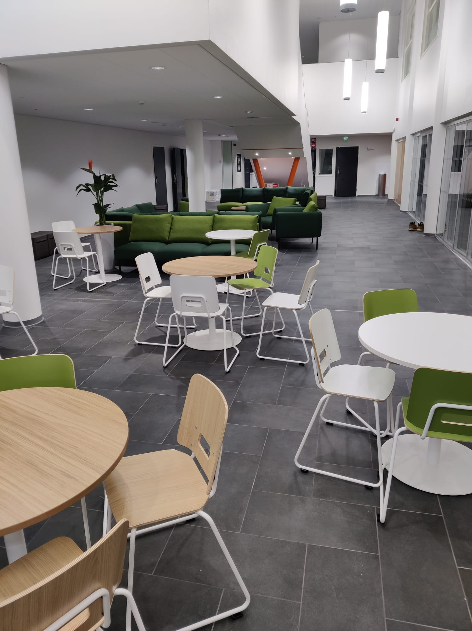
Kielitietoinen TUVA
Kohderyhmänä ovat peruskoulun suorittaneet aikuiset maahanmuuttajat, jotka tarvitsevat tukea suomen kielen opiskeluun ja/tai perustaitojen vahvistamista
Mahdollisuus perusopetuksen arvosanojen korottamiseen
Opiskelijalla mahdollisuus asua opiston asuntolassa
Lisätietoa: www.vuolleoulu.fi

Slide 4
Vuolteen TUVA:lle haetaan
Yhteishaussa 20.2.- 19.3.2024
Jatkuvassa haussa 1.8.2024 alkaen
Hakijat kutsutaan haastatteluun

